Slide 1
RK Confeitaria Artesanal
Aplicativo Mobile
Integrantes: André Luiz, Júlio César e Thiago Sales
Professor: Davi Barros
Instituição: Estácio – Ano: 2025

Slide 2
Introdução
Aplicativo para gerenciar pedidos de confeitaria artesanal.
Interface moderna e intuitiva.
Visualização, personalização e acompanhamento de pedidos.

Slide 3
Objetivo do Aplicativo
Facilitar comunicação com o cliente.
Agilizar pedidos e orçamentos.
Apresentar catálogo completo.
Melhorar experiência de compra.

Slide 4
Público-Alvo
Clientes que compram doces de forma prática.
Clientes que montam seu próprio doce.
Pequenos empreendedores e confeiteiros.

Slide 5
Tecnologias Utilizadas
Angular 17.x, Ionic 7.x, TypeScript.
HTML5 + SCSS.
Telas: Login, Cadastro, Menu, Carrinho, Perfil.

Slide 6
Back-End / Banco de Dados
Firebase Authentication.
Cloud Firestore.

Slide 7
Armazenamento Local e Navegação
localStorage.
Angular Router.
Auth Guard.

Slide 8
Ferramentas de Desenvolvimento
VS Code.
Node.js + NPM.
Firebase CLI.
Git + GitHub.

Slide 9
Funcionalidades Principais
Cadastro e login.
Listagem de produtos.
Carrinho e pedidos.
Painel administrativo.

Slide 10
Benefícios
Atendimento prático.
Redução de erros.
Personalização.
Acompanhamento em tempo real.

Slide 11
Conclusão
Solução moderna para digitalizar a confeitaria.
Segurança, desempenho e experiência agradável.

Slide 12
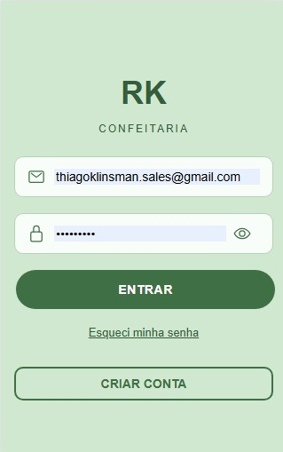
TELAS

Slide 13
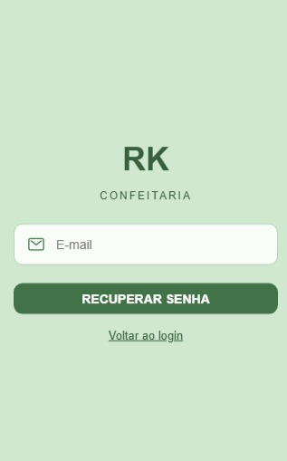

Slide 14
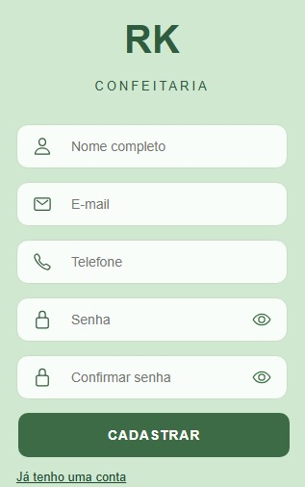

Slide 15
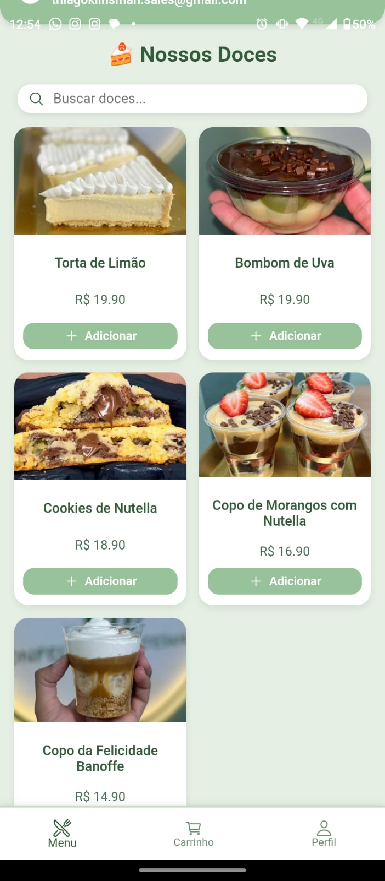

Slide 16
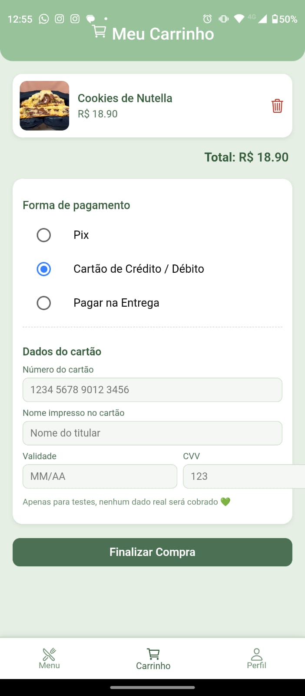

Slide 17

Redes sociais
Instagram:
@rkconfeitariaartesanal

